Slide 1
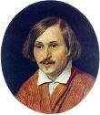
Николай Васильевич Гоголь и его «Вечера на хуторе близ Диканьки»
1809 - 1852

Slide 2
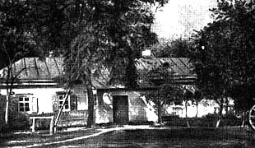
Слово о Гоголе
Родился на Украине
1 апреля в селе Большие Сорочинцы Миргородского уезда Полтавской губернии, в семье небогатых украинских помещиков.
Дом, где родился Н.В.Гоголь

Slide 3
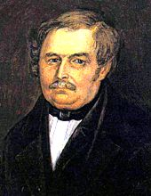
В семье любили литературу, старинные предания, народные песни, сказки, театр.
Отец
Василий Афанасьевич
Мать
Мария Ивановна

Slide 4
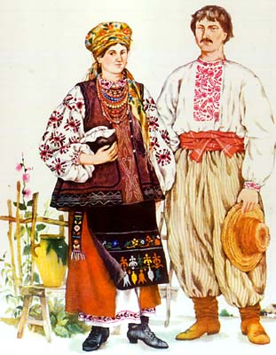
Украина – колыбель великого писателя. «Малороссийские» предания и песни – мир гоголевского детства

Slide 5
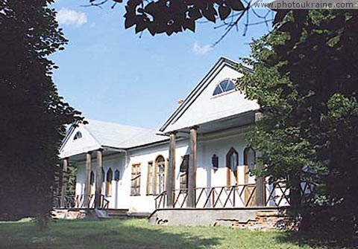
Начальное образование родители дали дома, затем учился в полтавской гимназии.

Slide 6
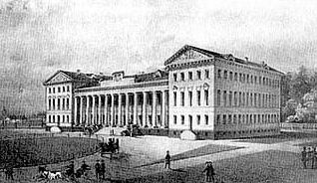
В 1821 г. в 12 лет поступил в Нежинскую гимназию. Больше всего увлекала его русская история и литература. Особенно любил поэзию Пушкина и поэта-декабриста К.Ф. Рылеева. Другим увлечением стал театр.
Г. Нежин. Гимназия высших наук.

Slide 7
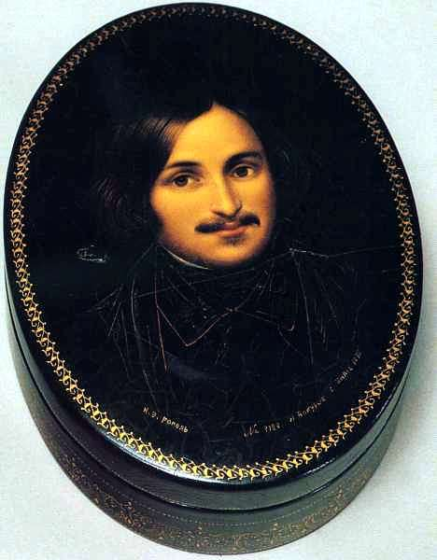
После окончания гимназии– Петербург, государственная служба.
Несколько месяцев Гоголь жил в Германии. Приехав из-за границы, он снова стал заниматься литературным трудом, познакомился с В.А. Жуковским и П.А. Плетнёвым, который устроил Гоголя работать учителем истории в институт.

Slide 8
Гоголь много писал, работал над сборником “Вечера…”. Причём работал только в свободное от службы и прочих дел время, поздно, когда уже никто не мешал. Вечер – время вдохновения, располагающего к задумчивости и мечтательности, единению с окружающим миром. Вечер – время таинственного, чудесного, иррационального. Это значение указано предисловием к гоголевской книге: “Боже ты мой! Чего только не расскажут! Откуда старины не выкопают! Каких страхов не нанесут!”. Вечер неудержимо впадает в ночь, а это уже вершина таинственного и чудесного. Ночь – время высших философских откровений, но одновременно и пик иррационального, когда сам древний хаос встречается с нашей душой.

Slide 9
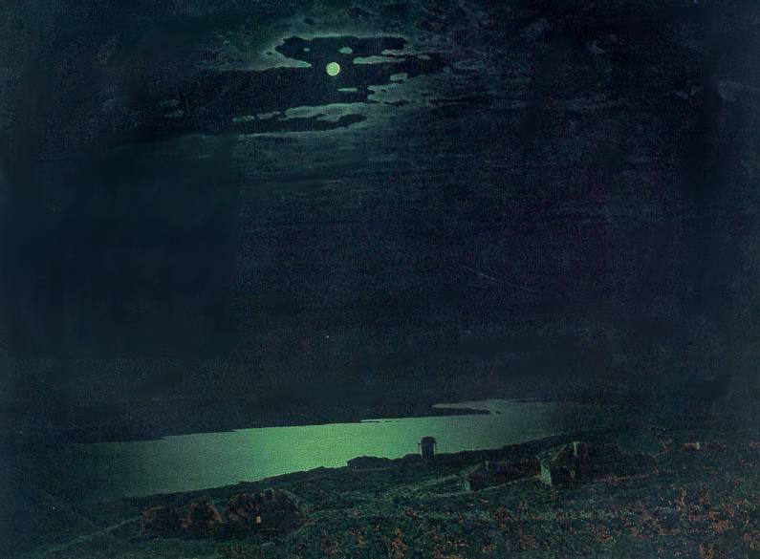
Итак, Гоголь работал над “Вечерами…” вечером, ночью, в свободное время. Может быть, поэтому в них так вдохновенны сны. Гоголь – поэт ночи: “Ночь перед Рождеством”, “Майская ночь, или Утопленница”.
А.Куинджи. Ночь на Днепре.
На ночь падают фантастические события “Сорочинской ярмарки”, ночью совершается убийство в “Вечере накануне Ивана Купала”, месть в “Страшной мести”. По ночам морочат черти героев в “Пропавшей грамоте” и “Заколдованном месте”.

Slide 10
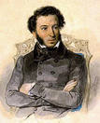
19 (20) мая 1831 г. Гоголь познакомился с Пушкиным. Общение с Пушкиным имело огромное значение для творческого развития молодого Гоголя. Пушкин внимательно следил за работой Гоголя, вникал в его замыслы, был требовательным, но чутким наставником и руководителем своего молодого литературного друга. Во многом именно Пушкин помог Гоголю стать великим писателем.

Slide 11
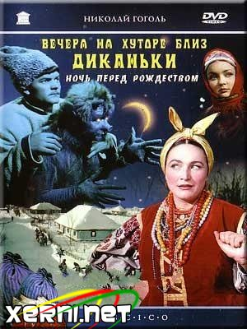
Сборник «Вечера на хуторе близ Диканьки»
В 1831 г. вышла первая книга “Вечеров”. С восторгом встретил появление сборника А.С. Пушкин: “Сейчас прочёл “Вечера близ Диканьки”. Они изумили меня. Вот настоящая весёлость, искренняя, непринуждённая. А местами какая поэзия! Какая чувствительность!”. Через год (в1832 г.) вышла вторая книга “Вечеров”.

Slide 12
Композиция сборника “Вечера на хуторе близ Диканьки”.
1-я книга | 2-я книга
Предисловие Сорочинская ярмарка Вечер накануне Ивана Купала Майская ночь, или Утопленница Пропавшая грамота | Предисловие Ночь перед Рождеством Страшная месть Иван Фёдорович Шпонька и его тётушка Заколдованное место

Slide 13
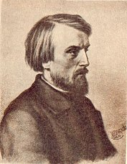
В 1835 г. великий критик В.Г. Белинский дал такой отзыв о повестях Гоголя: “Это были поэтические очерки Малороссии, очерки, полные жизни и очарования. Всё, что может иметь природа прекрасного, всё, что может иметь народ оригинального, типического, всё это радужными цветами блестит в этих первых поэтических грёзах г. Гоголя. Это была поэзия юная, свежая, благоуханная, роскошная, упоительная…”.
В.Г.Белинский

Slide 14
Смысл названия повести.
Название сборнику “Вечеров” подсказал П.А. Плетнёв: “Повести, изданные пасичником Рудым Паньком”, который будто бы жил возле Диканьки. Как вы думаете, ребята, была ли такая деревня на самом деле?
Как вы понимаете название этой деревни?
Почему же Рудый Панько?
Итак, чего же боялся пасичник при издании своих произведений?

Slide 16
Итак, откройте повесть Н.В. Гоголя “Майская ночь, или Утопленница”. Впервые напечатана в 1831 г. в сборнике “Вечера…” и открывалась она эпиграфом на украинском языке. Почему? Ведь вся повесть написана на русском.

Slide 17
Анализ 1-й главы.
С чего начинается глава? Какое время суток описывается?
Как вы понимаете фразу – Парубки и девушки стремились “выливать своё веселье в звуки, всегда неразлучные с уныньем”?
С кем мы встречаемся? С какими героями? Какие они? Как они относятся друг к другу? Почему мы так считаем?
Как Левко и Ганна обращаются друг к другу? Как герой называет Ганну?
Как она называет Левко, своего возлюбленного?

Slide 18
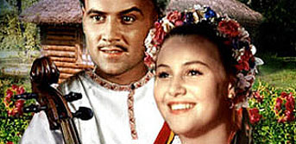
Нарисуйте словесный портрет героев. Как они выглядят? Каковы черты их лица, одежда, украшения? Что мы вообще узнаём о героях?

Slide 19
Ганна | Левко
Белое личико, ясноокая красавица, белая ручка, беленькие ножки, гордая дивчина, девушка на поре 17 весны, будто звёздочки ясные очи, красное коралловое монисто, когда-то жила у матери. | Молодой казак, с бандурою в руках, сын сельского головы, на нем решетиловская шапка. Казак идёт по улице, бренчит рукою по струнам и подплясывает; свитка, пояс; орлиные очи парубка, карие очи, бандура на длинном ремне, чернобровый козак, чёрные усы, есть отец, который не соглашается на их с Ганной свадьбу.

Slide 20
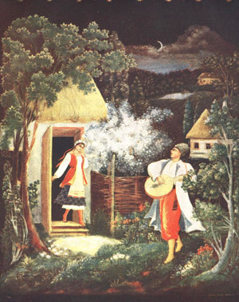
А если бы вам пришлось нарисовать портреты героев, это было бы трудное задание? Почему?
Посмотрите иллюстрацию палехского художника А. Куркина “Левко и Ганна”. Но прежде, что значит “палехский”?
Чем художник Куркин дополнил портреты героев?
Где конкретнее портрет: в повести или на иллюстрации?

Slide 21
Итак, портрет героев в повести дан в духе народной песни, сказки, в нём больше сравнений, чем конкретных деталей. Обратите внимание: фольклорные традиции проявляются не только в портрете, но и в характерах. Какими словами можно охарактеризовать Ганну?
Похожи ли Левко и Ганна на обычных героев волшебных сказок?
Но всё-таки эти герои необычны. Чем же?
Вы внимательно слушали мой рассказ о Гоголе? Как писателю удалось нарисовать портреты такого казака и молодой казачки?

Slide 22
Почему у Ганны недобрые предчувствия?
Что её волнует?
Что ответил ей Левко? Почему “унывно” зазвучало в его устах слово “говорил”?
Как Ганна укрепляет решимость Левко, ободряет его?
Найдите слова, подтверждающие, что Ганна и Левко тонко чувствуют природу, любят её.

Slide 23
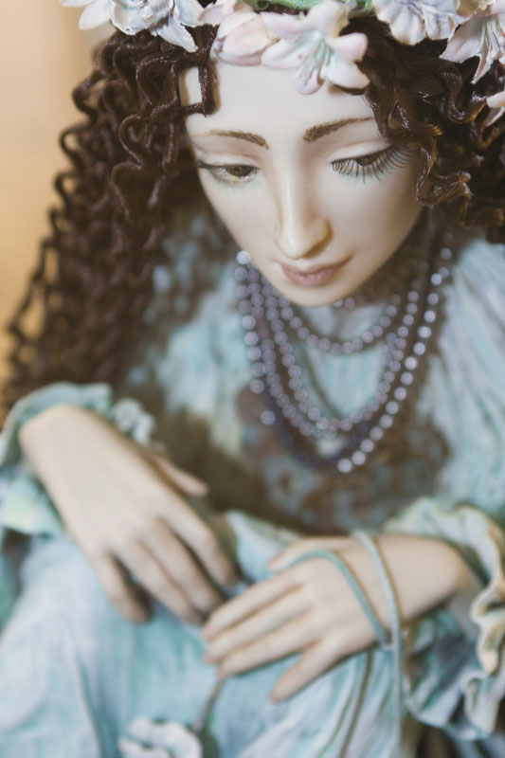
Проверка домашнего задания
Пересказать легенду об утопленнице

Slide 24
Домашнее задание
Перечитать 2-ую главу; подготовить выразительное чтение отрывка об украинской ночи (индивидуально); вспомнить определения слов: “эпитет”, “сравнение”, “олицетворение”; выписать из первого абзаца 2-ой главы эпитеты, сравнения, олицетворения, оформив в виде таблицы.

